Slide 1
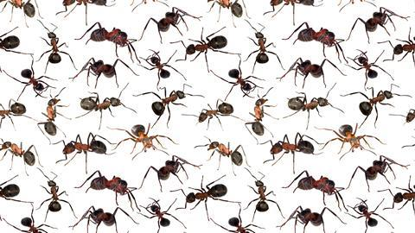
SPOLOČENSTVO MRAVCOV
Notes:
1. Úvodná časť

Slide 2
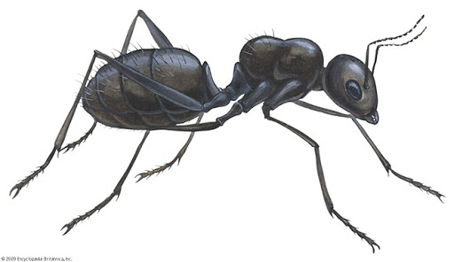
UHÁDNEŠ ?
?
Pracovitý, neúnavný a vôbec nie dravec,
s kamarátmi dom si stavia
a volá sa.......................
MRAVEC
Notes:
2. Motivačná časť - hádanka

Slide 3
AKO ŽIJÚ MRAVCE ?
Notes:
1. Expozičná časť

Slide 4
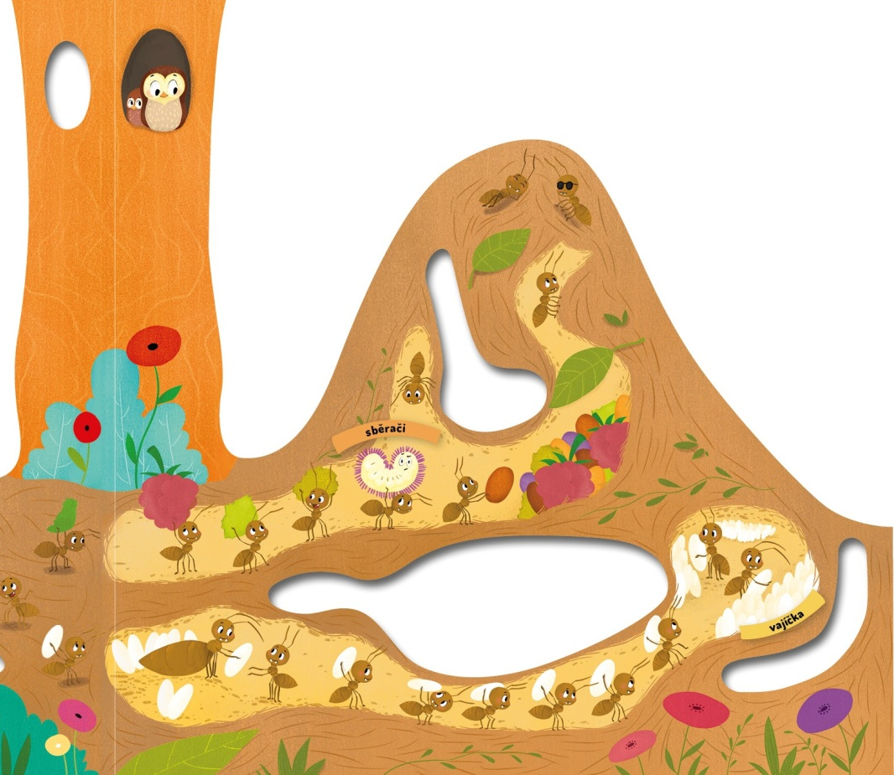
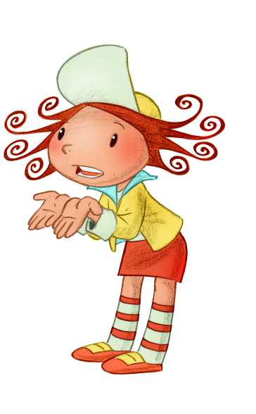
MRAVCE ŽIJÚ V SPOLOČENSTVE. SPOLOČENSTVO MRAVCOV SA VOLÁ KOLÓNIA.
MRAVCE SI STAVAJÚ
HNIEZDA, KTORÉ VOLÁME MRAVENISKÁ.

Slide 5
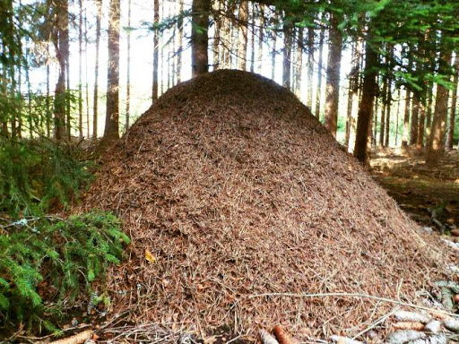
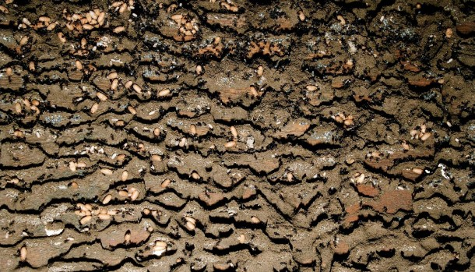
TAKTO VYZERÁ MRAVENISKO ZVONKU A ZVNÚTRA.

Slide 6
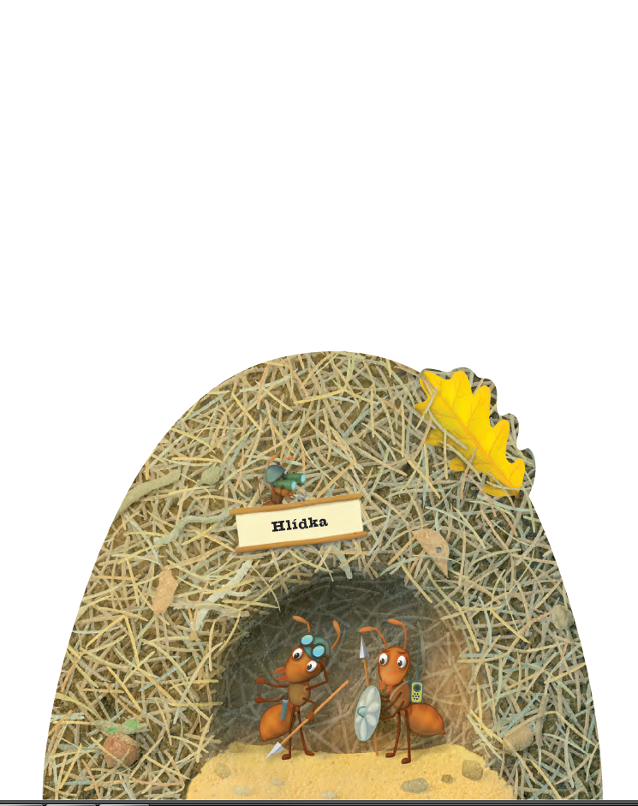
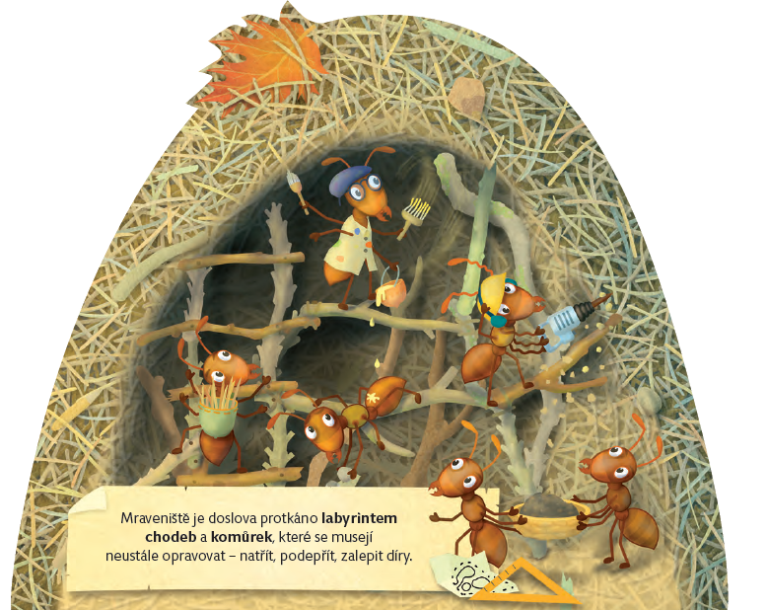
Mravenisko je doslova labyrintom rozvetvených chodieb a komôrok, ktoré sa musia neustále opravovať – natrieť, podoprieť, zalepiť diery. Siaha do zeme takmer 2 metre.
hliadka

Slide 7
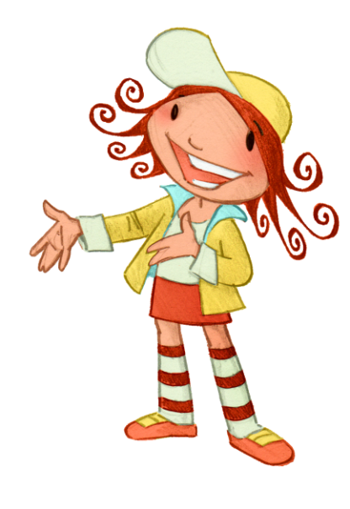
MRAVCE TVORIA KASTY - TRIEDY, KDE MÁ KAŽDÝ MRAVEC SVOJU ÚLOHU. ZÁKLADNÝMI KASTAMI SÚ: KRÁĽOVNÁ, OKRÍDLENÉ SAMCE, ROBOTNICE.
V KAŽDOM MRAVČOM SPOLOČENSTVE JE ASPOŇ JEDNA KRÁĽOVNÁ A NIEKOĽKO ROBOTNÍC.

Slide 8
ROBOTNICA
KRÁĽOVNÁ
OKRÍDLENÝ SAMEC
Podobné znaky:
počet nôh,
časti tela...
Rozdielne znaky:
veľkosť trupu,
veľkosť krídel...

Slide 9
KRÁĽOVNÁ JE NAJVÄČŠIA. KLADIE VAJÍČKA.

Slide 10
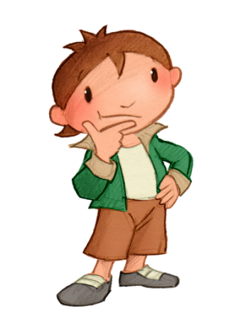
OKRÍDLENÝ SAMEC OPLODŇUJE KRÁĽOVNÚ.
ŽIJE NAJKRATŠIE.

Slide 11
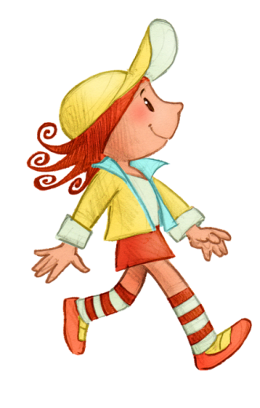
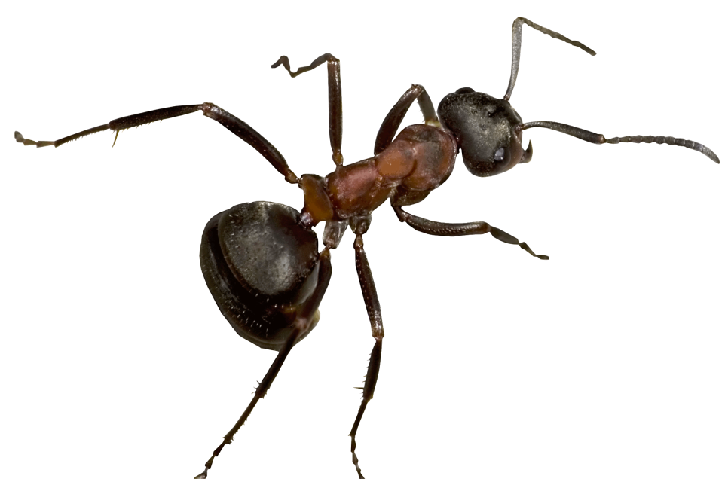
ROBOTNICA BUDUJE MRAVENISKO A STARÁ SA O VAJÍČKA. PRINÁŠA POTRAVU, VYNÁŠA ODPAD A STRÁŽI MRAVENISKO.
ROBOTNICA VYKONÁVA PRÁCE AJ MIMO MRAVENISKA. ZBIERA SEMENÁ KVETOV A NOSÍ ULOVENÉ ŽIVOČÍCHY.

Slide 12
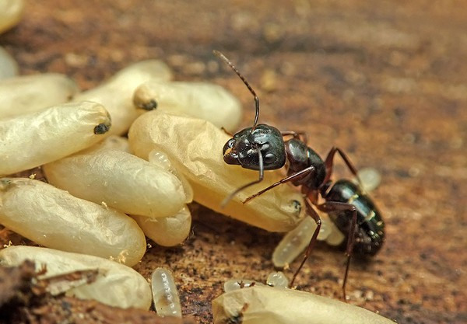
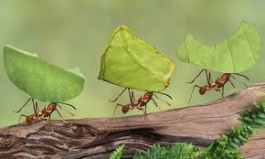
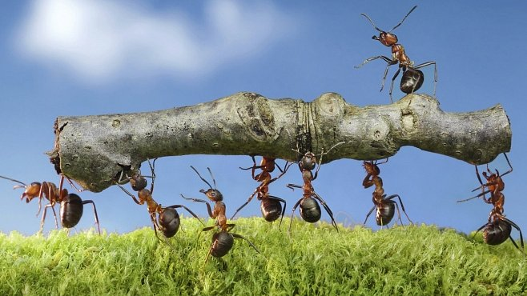
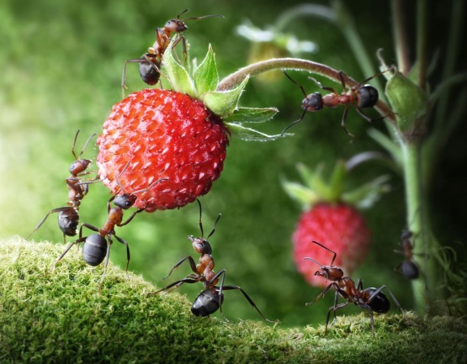
TAKTO PRACUJÚ ROBOTNICE.
Starajú sa
o vajíčka.
Prinášajú potravu.
Budujú mravenisko.

Slide 13
MRAVČIA KRÁĽOVNÁ ŽIJE V NAJSPODNEJŠEJ KOMORE MRAVENISKA. RAZ ZA ŽIVOT VYJDE VON. POTOM SA VYDÁ NA SVADOBNÝ TANEC – MRAVČIE PÁRENIE.
PO PÁRENÍ ZHODÍ KRÍDLA, UKRYJE SA HLBOKO DO ZEME A USILOVNE KLADIE VAJÍČKA.

Slide 14
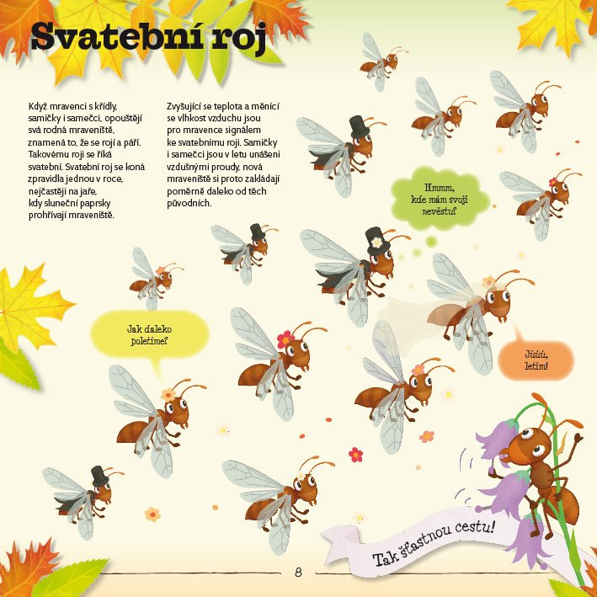
Svadobný tanec
Keď mravce s krídlami, opúšťajú svoje rodné mravenisko, znamená to, že sa roja a pária. Svadobný tanec sa koná raz v roku – na jar, keď slnečné lúče prehrejú mravenisko. Zvyšujúca sa teplota je pre nich signálom na svadobnú cestu. Unáša ich vzdušný prúd, preto nové mraveniská si zakladajú ďaleko od tých pôvodných.
Hmm, kde mám svoju nevestu?
Ako ďaleko poletíme?
Júúú, letím!

Slide 15
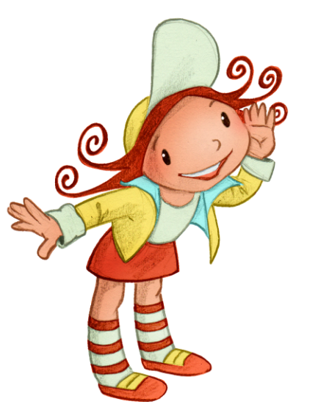
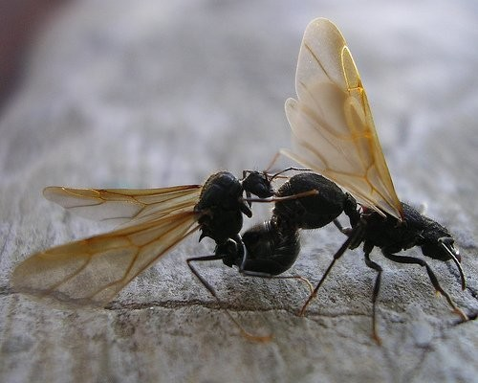
TAKTO VYZERÁ MRAVČÍ SVADOBNÝ TANEC.

Slide 16
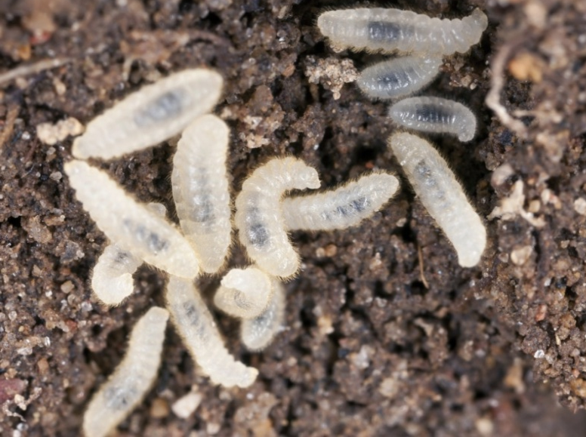
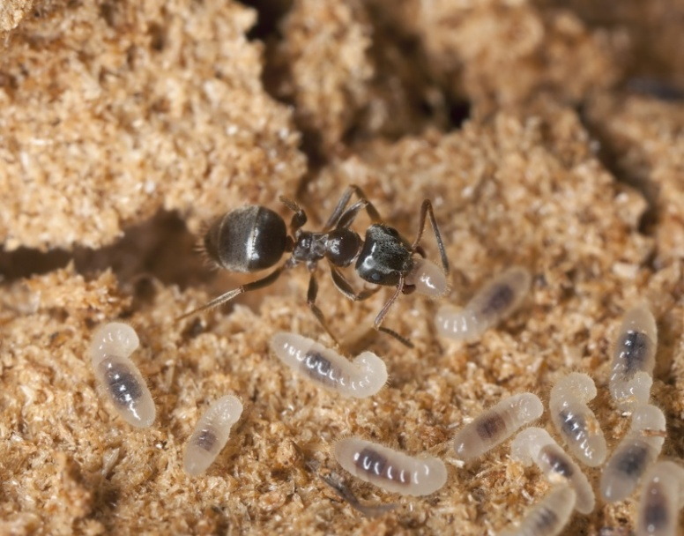
VAJÍČKO JE O NIEČO
VÄČŠIE AKO ZRNKO PIESKU.
ROBOTNICE HO ULOŽIA NA URČENÉ
MIESTO. O DESAŤ DNÍ SA VYLIAHNE LARVA, EŠTE NEMÁ OČI,
TYKADLÁ ANI NÔŽKY.

Slide 17
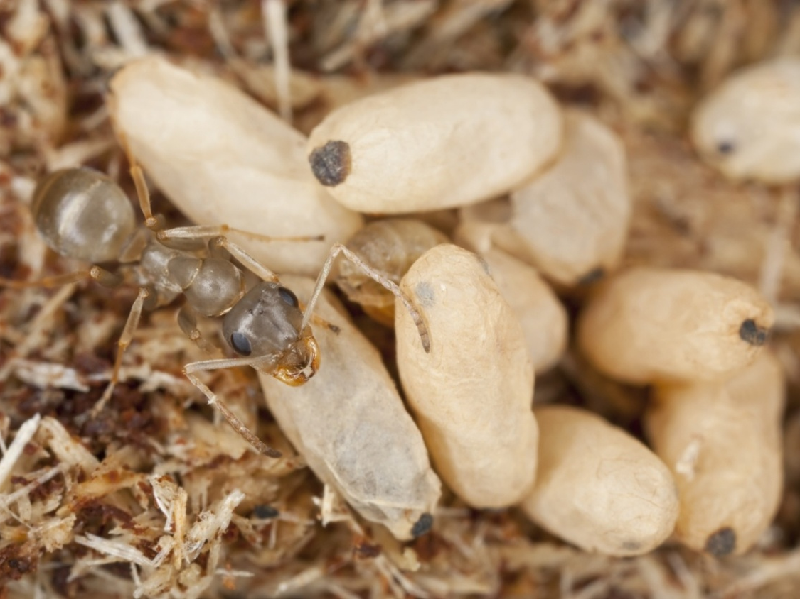
KEĎ ROBOTNICE LARVU VYKŔMIA, ZAKUKLÍ SA. AŽ PO OBDOBÍ ZAKUKLENIA SA ZAČÍNA ŽIVOT MLADÉHO MRAVCA.

Slide 18
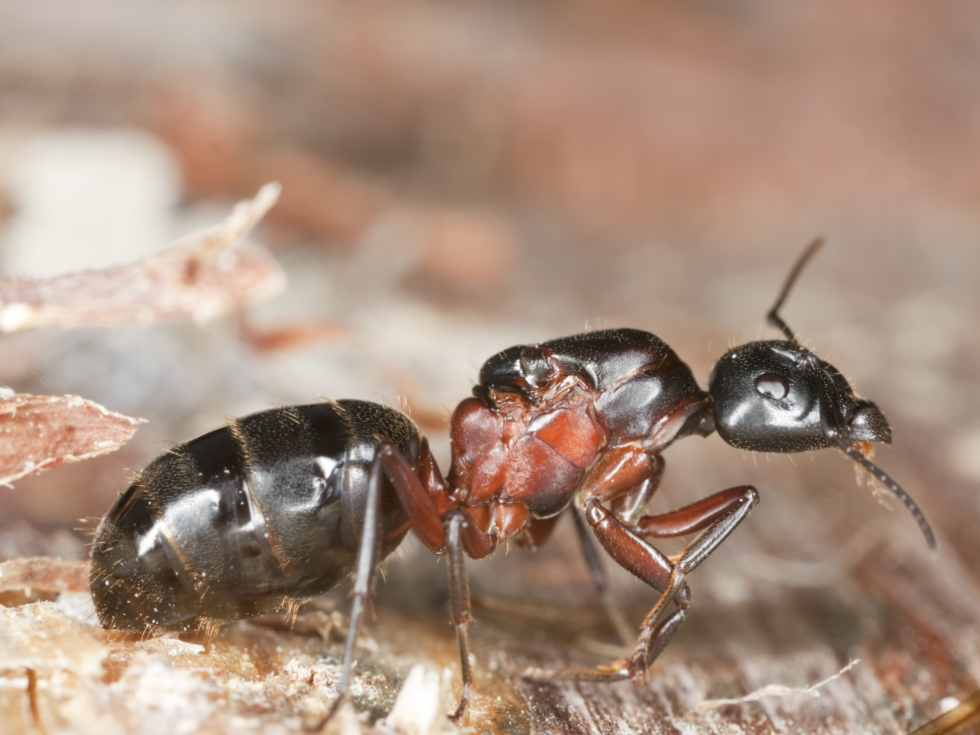
TAKTO VYZERÁ DOSPELÝ MRAVEC.

Slide 19
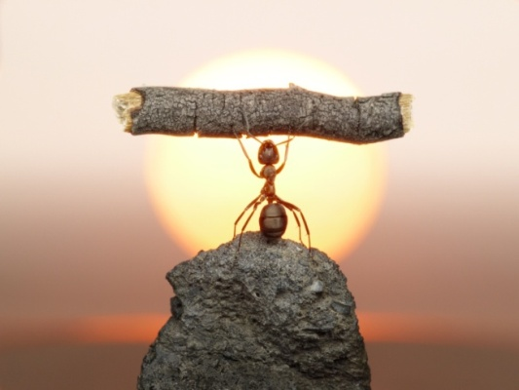
ZAUJÍMAVOSTI
Z MRAVČIEHO ŽIVOTA
V JEDNOM MRAVENISKU ŽIJE PRIBLIŽNE OSEMSTOTISÍC MRAVCOV,
MRAVEC VÁŽI 8 MILIGRAMOV,
KRÁĽOVNÁ ŽIJE 10 – 20 ROKOV, ROBOTNICA ŽIJE 2 - 3 ROKY,
MRAVEC JE NAJLEPŠÍ VZPIERAČ, VIE ZDVIHNÚŤ AŽ 50-NÁSOBOK A TLAČIŤ AŽ 30-NÁSOBOK SVOJEJ VÁHY,
S NÁKLADOM VYHĽADÁVA NAJPOHODLNEJŠIE CESTIČKY, ALE NESTRÁCA ORIENTÁCIU, PRETOŽE MÁ VYNIKAJÚCU ORIENTÁCIU,
DOROZUMIEVA SA POMOCOU TYKADIEL, PACHMI – ZANECHÁVA ZA SEBOU PACHOVÚ STOPU – MRAVČIU CESTU, ALEBO CHUŤOU – DÁVAJÚ INÝM JEDINCOM SVOJEJ RODINY OCHUTNAŤ, ČO NAŠLI,
AK JE KORISŤ VEĽMI ŤAŽKÁ, MRAVCE JU SPOLOČNE PRENESÚ DO MRAVENISKA.

Slide 20
ÚLOHY ČLENOV MRAVČIEHO SPOLOČENSTVA
Notes:
1. Expozičná časť

Slide 21
ROBOTNICA
ZBIERA SEMENÁ KVETOV.
BUDUJE MRAVENISKO.
PRINÁŠA POTRAVU.
OPLODŇUJE KRÁĽOVNÚ.
STARÁ SA
O VAJÍČKA.
NOSÍ ULOVENÉ ŽIVOČÍCHY.
STRÁŽI MRAVENISKO.
VYNÁŠA ODPAD.
VYKONÁVA PRÁCE MIMO MRAVENISKA.
KLADIE VAJÍČKA.

Slide 22
KRÁĽOVNÁ
ZBIERA SEMENÁ KVETOV.
BUDUJE MRAVENISKO.
PRINÁŠA POTRAVU.
OPLODŇUJE KRÁĽOVNÚ.
STARÁ SA
O VAJÍČKA.
NOSÍ ULOVENÉ ŽIVOČÍCHY.
STRÁŽI MRAVENISKO.
VYNÁŠA ODPAD.
VYKONÁVA PRÁCE MIMO MRAVENISKA.
KLADIE VAJÍČKA.

Slide 23
OKRÍDLENÝ SAMEC
ZBIERA SEMENÁ KVETOV.
BUDUJE MRAVENISKO.
PRINÁŠA POTRAVU.
OPLODŇUJE KRÁĽOVNÚ.
STARÁ SA
O VAJÍČKA.
NOSÍ ULOVENÉ ŽIVOČÍCHY.
STRÁŽI MRAVENISKO.
VYNÁŠA ODPAD.
VYKONÁVA PRÁCE MIMO MRAVENISKA.
KLADIE VAJÍČKA.

Slide 24
Jozef Pavlovič:
Bračekovia mravčekovia
čítanie z knihy
Notes:
1. Expozičná časť

Slide 27
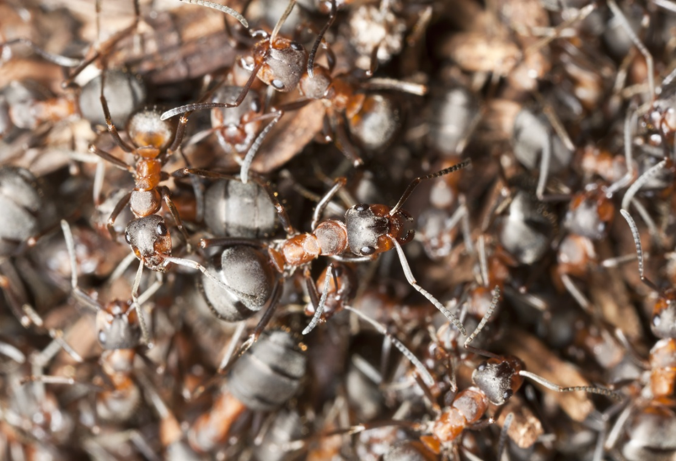
https://www.youtube.com/watch?v=CASrmm4BUJk - Ants | Science for Kids
Notes:
5. Záverečná časť

Slide 28
DOSPOZNÁVANIA!

Slide 29
ZDROJE:
Prvouka pre druhákov pracovná učebnica – Rút Dobišová Adame
Metodické komentáre k pracovnej učebnici Prvouka pre druhákov
https://d1ymz67w5raq8g.cloudfront.net/Pictures/480x270//2/2/1/141221_shutterstock_190724843.jpg
https://lh3.googleusercontent.com/proxy/NMsIA-87lNxyuXY5F3qzLxaCIp7TnlRSIVnj_ULXxagYUKHDjSrk6u8uo_ngzx797klIvPrr5_0cZnrWgXI4rdKNKuvi-n38kLzJlcbNSzBm6cFTeHbZrX5hqYIsrVyAt9CiiA
https://cdn.albatrosmedia.sk/Images/ProductContent/20077355/?ts=636627760111170000
https://www.agatinsvet.cz/mraveniste/
https://www.knihcentrum.cz/mraveniste
https://lh3.googleusercontent.com/proxy/8cm-JC_aLKV4xeXAPuQ4mA2xsSI5AKgBn4mQCgCYuXmxxd1DpVf0AhPiUYZ3IBJ2u7JHzy2gv7U83mdPnEYRUPk3K80Rf8jvyRGzAUU
https://u-blogidnes.1gr.cz/blogidnes/article/9/15/156989/156989_clanok_foto_546.jpg?r=27bq
https://g.denik.cz/104/c8/ar_28199_0_ng-detail-photo-p.jpg
https://www.receptyprimanapadu.cz/wp-content/uploads/2019/08/shutterstock_93137113.jpg
https://i0.wp.com/beetlestop.ru/wp-content/uploads/2016/11/image3-17.jpg
https://www.chovzvirat.cz/images/clanky/668/668_tjo81u.jpg

